Slide 1
親子關係～
脫口而出的話是『愛』還是『刃』
温文傑社工師(心理諮商碩士)

Slide 2
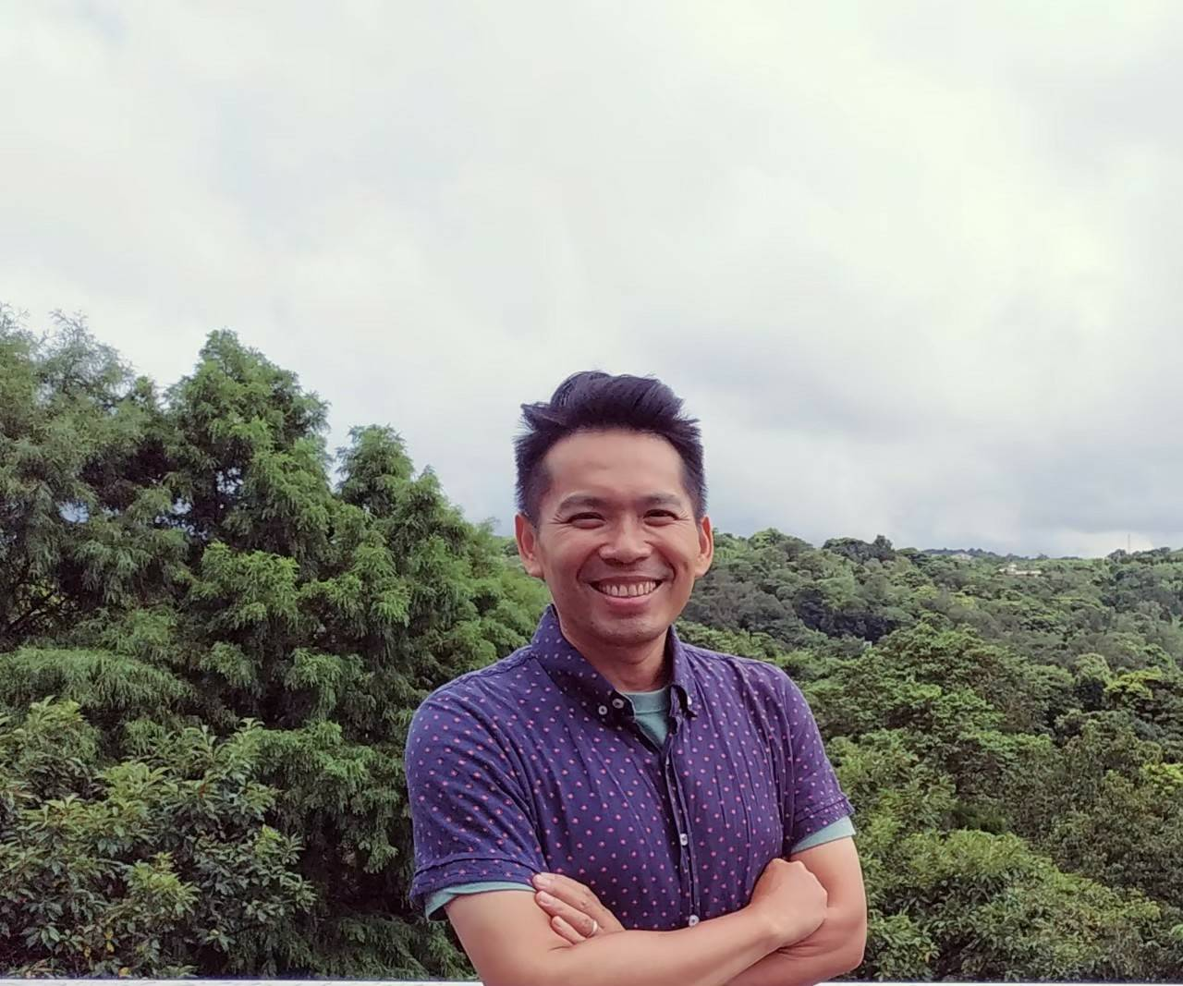
温文傑
淡江大學諮商心理碩士/市立大學幼教所兒童發展組進修
社工師證照
學校專業輔導人員
身心障礙機構心理輔導組組長
家防中心社工師
家扶中心社工
醫院社工
實踐大學/空中大學兼任講師
心理
教育
社政
Notes:
2

Slide 3
大綱
1.體驗
2.左右腦的發展與功能
3.作法
(1)改變語句
(2)我訊息

Slide 4

體驗一

Slide 5
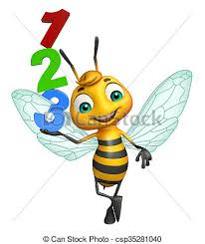
體驗二
一手抓一手逃
大家圍成一個圈圈
右手抓，左手逃

Slide 6

體驗三
【橘絲帶】情緒怒罵 傷害孩子一輩子

Slide 7
影響

Slide 8
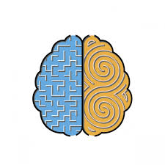
左腦
右腦
邏輯
思考
情感
視聽觸聞嗅
秩序
規則
經驗
語言
非語言
Notes:
多說一點 清楚一點

Slide 9
反思
/自我控制
上層腦
大腦皮質用來控管我們所有的行為
判斷/計畫
一定要
應該
道德感/同理心
僵化
不可以
左腦
右腦
混亂
邏輯
思考
情感
視聽觸聞嗅
秩序
規則
經驗
語言
非語言
下層腦
邊緣系統：杏仁核(情緒)/海馬迴(管理記憶)
腦幹(管理基本生存-呼吸/心跳速度/直覺)

Slide 10
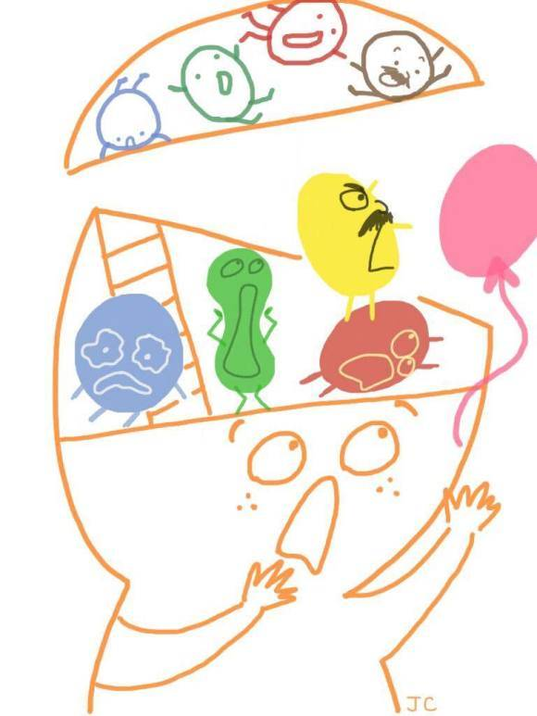
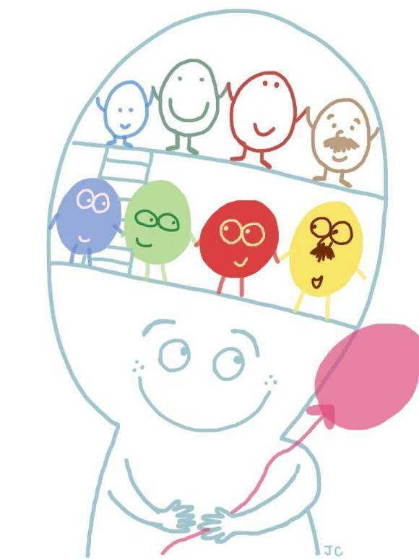
上層腦
下層腦
取自：教養，從跟孩子的情緒做朋友開始：孩子鬧脾氣，正是開發全腦的好時機

Slide 11
做法一
調整語句

Slide 12
作法二我訊息
1.具體事件
2.自己對於此事件的感受
3.自己的期待
或
1.自己對於此事件的感受
2.具體事件
3.自己的期待

Slide 13
第一步驟「把困擾你的行為描述出來」
原則
你的訊息
少用「一直」、「永遠」、「都是」
把焦點集中在某一個特定的狀況或行為，然後加以描述
要避免用指名道姓的指責語氣說話。如果有可能，儘量避免說到「你」，或是「你…怎樣…怎樣」。
我訊息

Slide 14
第二步驟：說出你對這件行為可能導致的結果有什麼
感受
我訊息

Slide 15
第三步驟：把後果或是對你所造成的
影響說出來
我訊息

Slide 16
孩子沒把飯吃完，就直接去看電視
你的訊息：
你每次都這樣，做事沒頭沒尾的，真的受不了你
我的訊息：
我很生氣(感受)
你的飯還沒吃完就去看電視(具體事實)
因為我沒有辦法收拾洗碗早點休息(造成的影響
我的訊息：
你的飯還沒吃完就去看電視(具體事實)
讓我很生氣(感受)
因為我沒有辦法收拾洗碗早點休息(造成的影響)

Slide 17
大人一進門看到客廳亂七八糟
書包、襪子灑了一地

Slide 18
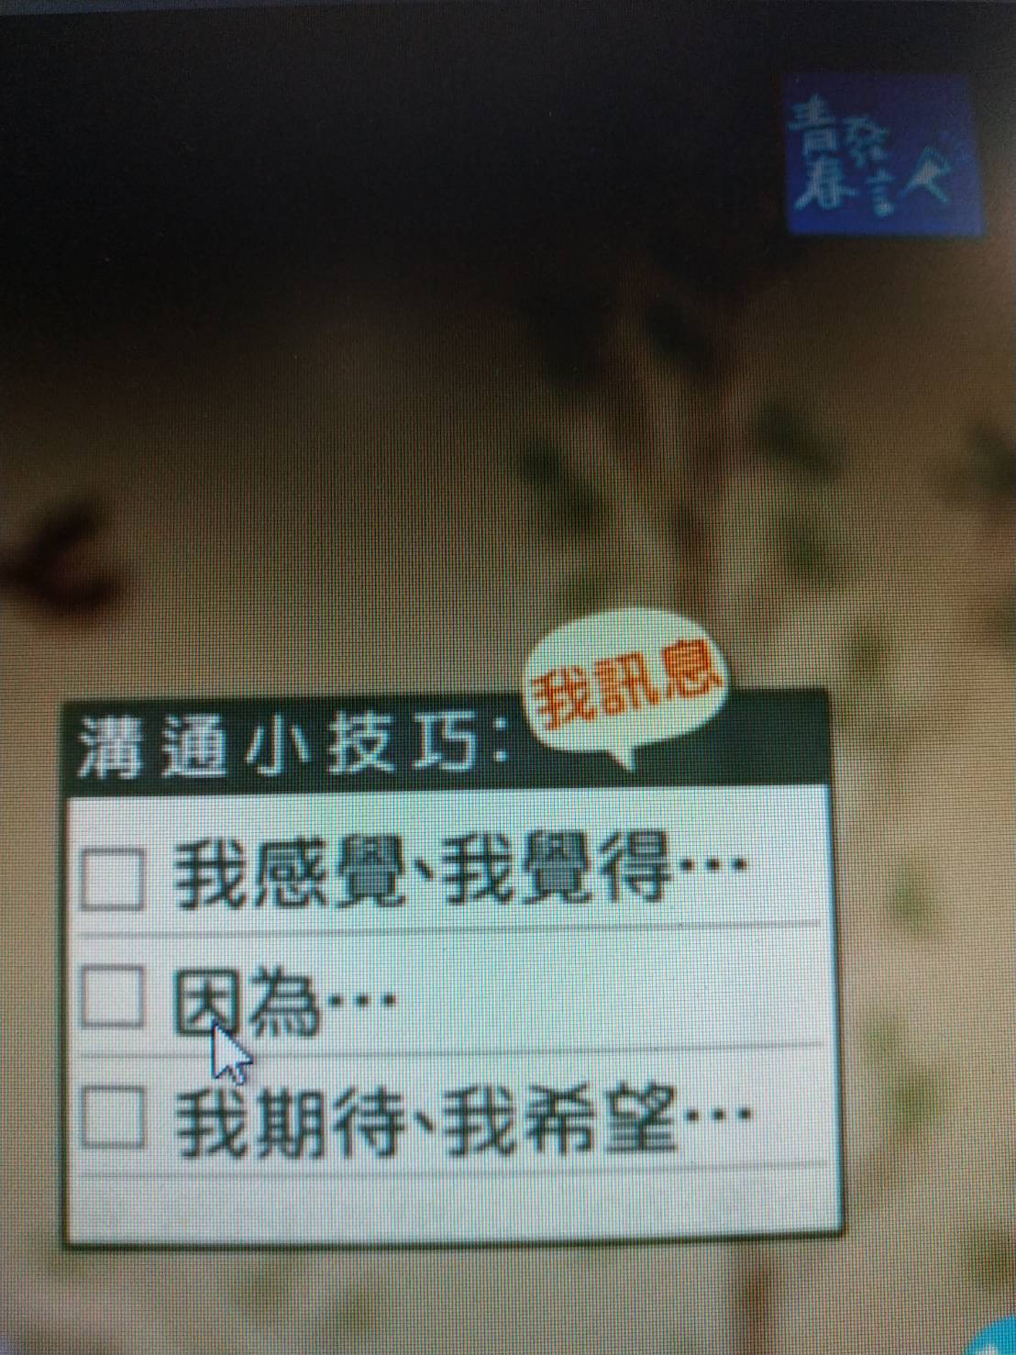
公視
跟爸媽溝通總是讓你心很累嗎？來試試溝通練習吧！

Slide 19
每一次有品質的互動，都是建構孩子大腦的機會與情緒調解

Slide 20

謝謝聆聽

